Slide 1
Чечерский район
Бюджет
для граждан
на 2026 год

Slide 2
Бюджетный процесс в Республике Беларусь. Этапы бюджетного процесса.
Бюджетный процесс - деятельность по составлению, рассмотрению, утверждению и исполнению бюджетов, контролю за их исполнением, а также составлению, рассмотрению и утверждению отчетов об их исполнении.
Составление
бюджетов
Рассмотрение
и утверждение
бюджетов
Исполнение
бюджетов
Контроль за исполнением бюджетов
Составление,
рассмотрение и
утверждение
отчетов об
исполнении
бюджетов

Slide 3
Бюджетный процесс в Республике Беларусь. Участники.
_{Президент Республики Беларусь}
_{Парламент Республики Беларусь}
Правительство Республики Беларусь
_{Местные Советы депутатов}
Местные исполнительные и распорядительные органы
Органы Комитета государственного контроля Республики Беларусь
Национальный банк Республики Беларусь
Иные государственные органы, обеспечивающие организацию бюджетного процесса
Банки, иные организации и индивидуальные предприниматели
_{Администраторы доходов бюджета}
Распорядители и получатели бюджетных средств

Slide 4
Бюджетная система Республики Беларусь.
Бюджет – план формирования и использования денежных средств для обеспечения реализации задач и функций государства, принимаемый на один финансовый год и действующий с 1 января по 31 декабря календарного года.
Бюджетная система Республики Беларусь – республиканский бюджет и местные бюджеты. Республиканский бюджет утверждается в форме закона, местные бюджеты – в форме решений местных Советов депутатов.
В бюджетную систему Республики Беларусь как самостоятельные части включаются республиканский бюджет и местные бюджеты.
Местные бюджеты делятся на:
бюджеты областного уровня - областные бюджеты и бюджет г. Минска;
бюджеты базового уровня - районные и городские (городов областного подчинения);
бюджеты первичного уровня - сельские, поселковые, городские (городов районного подчинения).

Slide 5
Структура бюджета.
Доходы
Налоговые доходы
Неналоговые доходы
Безвозмездные поступления
Расходы
Общегосударственная деятельность
Направления использования профицита
Привлечение и погашение заимствований на внутреннем и внешнем рынках
Операции по гарантиям Правительства и местных исполнительных и распорядительных органов
Предоставление и возврат бюджетных кредитов, ссуд, займов
Изменение остатков бюджета
Социальная политика
Национальная оборона
Судебная власть, правоохранительная деятельность и обеспечение безопасности
Национальная экономика
Охрана окружающей среды
Жилищно-коммунальные услуги и жилищное строительство
Здравоохранение
Физическая культура, спорт, культура и средства массовой информации
Образование

Slide 6
Структура бюджета.
Доходы бюджета – денежные средства, поступающие в безвозмездном и безвозвратном порядке в бюджет в соответствии с действующим законодательством. Доходы бюджета формируются за счет:
Налог – обязательный безвозмездный платёж, взимаемый Правительством или местными органами власти с организаций и физических лиц в целях финансирования расходов государства.
В Республике Беларусь виды налогов, сборов (пошлин), порядок их исчисления и сроки уплаты, а также плательщики установлены Налоговым кодексом Республики Беларусь.
Неналоговые доходы – это доходы, получаемые в виде платы за пользование государственными фондами или имуществом либо компенсации за оказанные государством услуги юридическим или физическим лицам.
Собственные доходы
Налоговые доходы
Неналоговые доходы
Безвозмездные поступления
Дотации
Иные межбюджетные трансферты
Субвенции

Slide 7
Структура бюджета.
К безвозмездным поступлениям относятся необязательные платежи, которые включают в себя поступления от иностранных государств, международных организаций, а также другого бюджета в форме межбюджетных трансфертов.
В свою очередь расходы бюджета – денежные средства, направляемые на финансовое обеспечение задач и функций государства.
Межбюджетные трансферты – бюджетные средства, передаваемые из одного бюджета в другой бюджет на безвозвратной и безвозмездной основе. Трансферт, передаваемый другому бюджету на осуществление целевых расходов, называется субвенцией. При недостаточности в нижестоящем бюджете собственных доходов для финансирования его расходов в целях обеспечения сбалансированности из вышестоящего в нижестоящий бюджет передается межбюджетный трансферт в виде дотации.

Slide 8
Структура бюджета.
Соотношение между доходной и расходной частями бюджета определяет итоговое сальдо бюджета. В зависимости от величины этого сальдо бюджет может быть сбалансированным, профицитным или дефицитным.
Сбалансированный бюджет – бюджет, в котором расходы равны его доходам и иным поступлениям в бюджет.
Если доходы бюджета превышают его расходы, то формируется профицит бюджета.
Превышение расходов бюджета над его доходами называется дефицитом бюджета.
Все доходы, расходы, источники финансирования дефицита (направления использования профицита) бюджета структурированы в единой бюджетной классификации Республики Беларусь.
Бюджетная классификация – это группировка доходов, расходов, источников финансирования дефицита (направлений использования профицита) бюджета всех уровней бюджетной системы, используемая для составления и исполнения бюджетов всех уровней бюджетной системы.

Slide 9
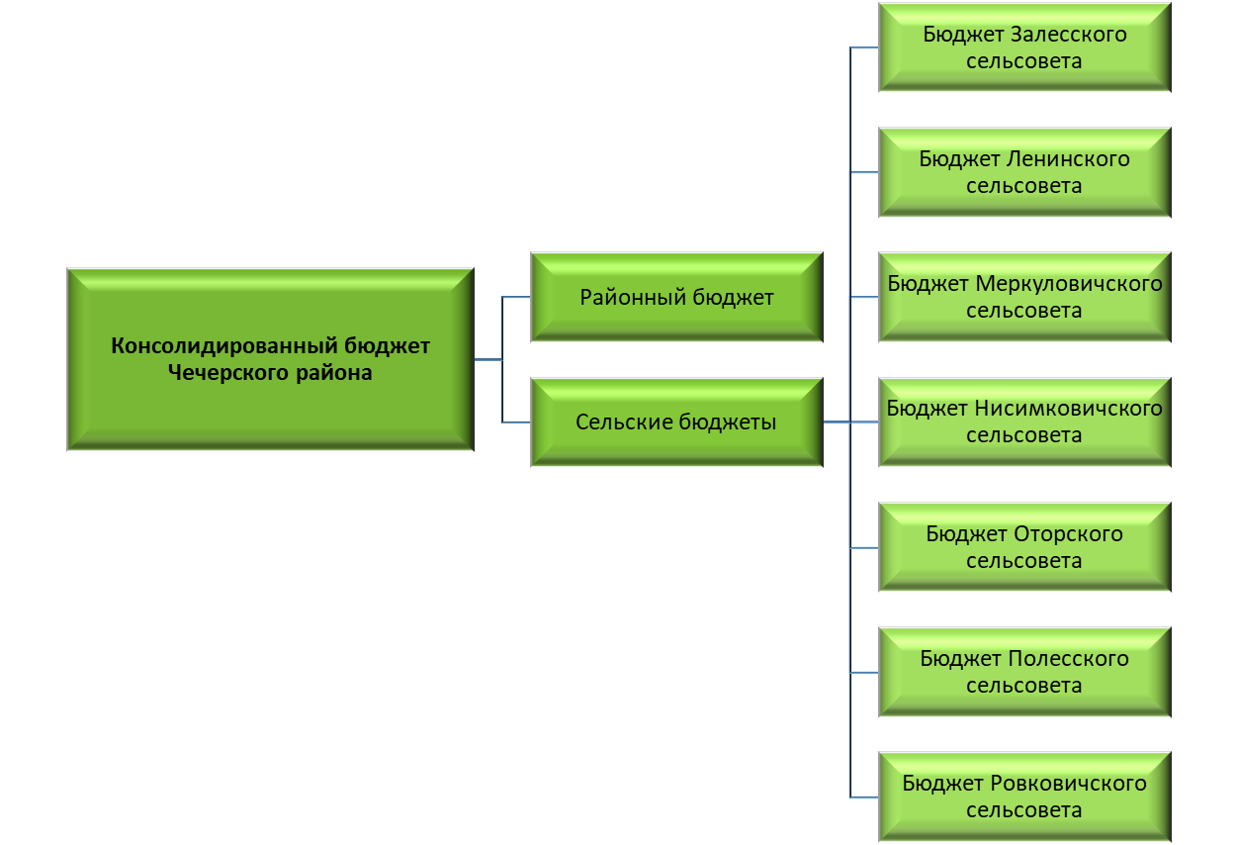

Бюджет Чечерского района.
Консолидированный бюджет Чечерского района состоит из бюджетов сельсоветов, расположенных на территории района, и районного бюджета.

Slide 10
Бюджет Чечерского района. Доходы.
Объем доходов бюджета района на 2026 год запланирован в сумме 80 721 150,00 рублей, из них собственные доходы бюджета определены в сумме 20 616 964,00 рублей (удельный вес 25,0 %).
80 721 150,00

Slide 11
Бюджет Чечерского района. Доходы.
Определяющими в доходной части бюджета Чечерского района будут являться два доходных источника, доля которых в общей сумме собственных доходов составит 75 %:
- подоходный налог с физических лиц – 11 346 586,00 рублей (55%);
- налог на добавленную стоимость – 4 172 016,00 рублей (20%).

Slide 12
Бюджет Чечерского района. Расходы.
Расходы бюджета района в 2026 году запланированы в сумме 80 721 150,00 рублей. В соответствии с бюджетной классификацией финансирование расходов бюджета осуществляется по 9 направлениям, отражающим выполняемые государством функции.

Slide 13
Бюджет Чечерского района. Расходы.
В первоочередном порядке в бюджете района предусмотрены средства на финансирование бюджетных обязательств, обеспечивающих функционирование организаций бюджетной сферы (на выплату заработной платы с учетом взносов (отчислений) на социальное страхование работникам учреждений бюджетной сферы, трансфертов населению, на оплату коммунальных услуг, продуктов питания, лекарственных средств и изделий медицинского назначения), субсидирование жилищно-коммунальных и транспортных услуг, оказываемых населению, субсидии организациям, реализующим твердое топливо, топливные брикеты и дрова для населения по фиксированным розничным ценам.
Социальные расходы бюджета остаются самыми значительными. В числе важнейших социальных расходных статей – расходы на финансирование учреждений социальной сферы, образования, здравоохранения и физической культуры, спорта, культуры и средств массовой информации, социальной политики – составляют 59 389 308,00 рублей, или 74 % общего объема расходов консолидированного бюджета Чечерского района.

